Slide 1
ინფორმაციული და ქსელური რესურსების დაცვა, საფრთხეების გამოვლენის ახალი მიდგომები
mixeil donaZe
kompiuterul mecnierebaTa departamentis asocirebuli profesori

Slide 2
შესავალი
ინფორმაცია წარმოადგენს ცნობებს, რომლებიც მიიღება გამოკვ-ლევების, შეს­წავლის ან ექსპერიმენტის შედეგად. სიახლეს, ფაქტებს, მონაცემებს, ბრძანებებს ან მონაცემთა წარმოდგენის სიმბოლოებს, ცოდნას, რომელიც ცვლის ფიზიკური ან გონებრივი გამოცდილების შედეგად მიღებულ კონცეფციას.
უსაფრთხოება განი­საზღვრება, როგორც თავისუფლება საფრთხეთაგან, დაცულობა. თუ გავაერ­თიანებთ ამ ორ ცნებას, მივიღებთ ინფორმაციული უსაფრთხოების განსაზღვრას, რომელიც წარმოადგენს არასანქცირებული გამოყენების, ბოროტად გამოყენების, ცნობების, ფაქტების, მონაცემების ან აპარატული საშუალებების შეცვლის ან მათ წვდომაზე მტყუნების აღმოფხვრის მიზნით მიღებულ ზომებს.
ინფორმაციული უსაფრთხოება არ უზრუნველყოფს აბსოლუტურ დაცვას. ინფორმაციული უსაფრთხოება არის გამაფრთხილებელ მოქმედებათა ერთობლიობა, რომელიც საშუალებას იძლევა დაცული იქნას ინფორ­მაცია და მოწყობილობები საფრთხეთაგან, რომელიც მოსალოდნელია მათი სუსტი ადგილების გამოყენებით.

Slide 3
ინფორმაციული რესურსები, უსაფრთხოების უზრუნველყოფის საკითხები
usafrTxoeba
ინფორ­მაციის დაცვის სისტემა უნდა იყოს:
pirovnebis, dawesebulebis, saxelmwifos sasicocxlod mniSvne­­lovani interesebis dacva Sida da gare safrTxeTagan
უწყვეტი
გეგმიური
მიზანმიმართული
კონკრეტული
აქტიური
საიმედო
უნივერსალური
კომპლექსური
pirovneba
informacia
matrialuri da finansuri resursebi
safrTxeebi
potenciuri an realuri zemoqmedeba, romelic iwvevs materialur an moralur zarals
ინფორმაციული უსაფრთხოების ზოგადი სქემა

Slide 4
ინფორმაციული რესურსი
ინფორმაციის მიმართ კანონსაწინააღმდეგო მოქმედებები იწვევს მისი მთლიანობის, კონფიდენციალობის, უტყუარობის და წვდომის დარღვევას.
საფრთხე, მიყენებული ზარალის მიხედვით, შეიძლება იყოს: უკიდურესი, მნიშვნელოვანი და უმნიშვნელო.
გაჩენის მიზეზების მიხედვით: სტიქიური უბედურებები; გამიზნული უბე­დურებები;
მიყენებული ხასიათის მიხედვით: მატერიალური; მორალური;
ზემოქმედებების ხასიათის მიხედვით: აქტიური; პასიური;
ობიექტთან მიმართებაში: შიდა; გარე;
შიდა და გარე საფრთხეების თანაფარდობა საშუალოდ შეიძლება შემდეგი სახით დახასიათდეს:
- საფრთხეთა 82% ხორციელდება ფირმის საკუთარი თანამშრომლების მიერ, მათი პირდაპირი ან შუალედური მონაწილეობით;
- 17% ხორციელდება გარედან;
- 1% ხორციელდება შემთხვევითი პირების მიერ.

Slide 5
საფრთხეების კლასიფიკაცია
ინფორმაციის საფრთხეები
ვლინდება შედეგი სახის დარღვევები
კონფიდენციალურობა
უტყუარობა
მთლიანობა
წვდომა
გახმაურება
გაჟონვა
არასანქცირებული წვდომა
ფალსიფიკაცია
გაყალბება
თაღლითობა
დამახინჯება
შეცდომა
დაკარგვა
დარღვევის
აკრძალვა
ინფორმაციის საფრთხეთა გამოვლენა

Slide 6
საქსელო რესურსების დაცვის პრობლემები და ამოცანები თანამედ­როვე კორპო­რა­ციულ ქსელებში
ნებისმიერი ტიპის ქსელის მუშაობის პროცესში აუცილებელია, რომ მონაცემები დარჩეს უცვლელი. მნიშვნელოვანია არა მხოლოდ კონფიდენციალური ინფორმაციის დაცვა, არამედ ქსელის სრულ-ყოფილად ფუნქციონირება. ქსელი საჭიროებს დაცვას შემთხვევითი ან წინასწარ დაგეგმილი დაზიანებისაგან. ქსელის დაცვის სისტემა უნდა აიგოს ისეთი სახით, რომ ადამიანები მუშაობის პროცესში სირთულეების წინაშე არ აღმოჩნდნენ.
ყველაზე დიდ საშიშროებას ქსელის უსაფრთხოებისათვის წარმოადგენს:
არასანქცირებული წვდომა;
ელექტრო მოსმენა;
დატაცება;
წინასწარ გამიზნული ან გაუაზრებელი დაზიანება.
ადმინისტრატორის ამოცანაა - იმის გარანტირება, რომ ქსელი - საინფორმაციო სისტემა იყოს საიმედო და უსაფრთხო ინსტრუმენტი მომხმარებელთათვის.

Slide 7
ინფორმაციული და ქსელო რესურსების საფრთხეები, შეტევის სახეები
კომპიუტერული სისტემის მუშაობის პროცესში ხშირად აღიძვრება სხვადასხვა სახის მიზეზებით გამოწვეული პრობლემები, რაც იწვევს მატერიალურ ან მორალურ ზარალს. ამიტომ ამ მოვლენებს, მათი აღძვრის მიზეზისგან დამოუკიდებლად, შეიძლება ვუწოდოთ თავდასხმები.
არსებობს თავდასხმის ოთხი ძირითადი კატეგორია:
თავდასხმა მოდიფიკაციაზე
თავდასხმა წვდომაზე
თავდასხმა ვალდებულებათაგან მტყუნებაზე
თავდასხმა მომსახურეობის მტყუნებაზე

Slide 8
ქსელურ სისტემებზე თავდასხმის მეთოდები
სუსტი პაროლი - ყველაზე ზოგადი ხერხია. სამწუხაროდ ბევრმა არ იცის, როგორ აირჩიოს ძლიერი პაროლი.
პროგრამირების დეფექტები - მათ მიეკუთვნება პროგრამაში დატო­ვებული „შავი შესასვლელები“ (black door).
სოციალური ინჟინერია - არის ინფორმაციაზე ან სისტემაზე არასანქცი­რებული წვდომის მიღება ტექნიკური საშუალებების გარეშე. მეთოდი მოიცავს ადამიანური ფაქტორის გათვალისწინებას.
ბუფერის გადავსება - ეს პროგრამირების ერთ-ერთი შეცდომათაგანია, რომელ­საც იყენებს ბოროტმზრახველი.

Slide 9
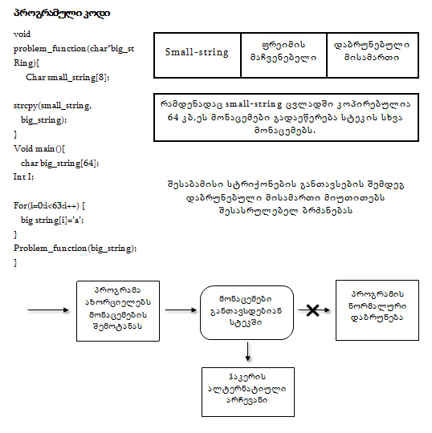
ახალი ინსტრუქცია ჩატვირთავს შესასრულებლად პროგრამულ გარემოს (რომელიც ახორციელებს ინტერაქ­ტიულ წვდომას) ან სხვა დანართს, ცვლის კონფიგურაციის ფაილს (inetd.conf) და ბოროტმზრახველს ახალი კონფიგურაციის შექმნის მეშვეობით, აძლევს სისტემასთან წვდომის საშუალებას.
ბუფერის გადავსება ძალიან ხშირად ხდება დანართში შეცდომის დროს, როცა გამოყენებული მონაცემები კოპირდება ერთი და იგივე ცვლადში.
ბუფერის გადვსების მაგალითი

Slide 10
უსაფრთხოების სისტემის ძირითადი ამოცანები
ფირმის-ორგანიზაციის უსაფრთხოების უზრუნველყოფა წარმოადგენს კომერციული საქმია­ნობის განუყოფელ ნაწილს.
უსაფრთხოების მდგომარეობა წარმოადგენს ცოდნასა და უნარს, რათა სხვადასხვა სტრუქტურებს წინ აღუდგნენ ფირმაზე (საწარმოზე) ზარალის მიყენების თავიდან ასაცილებლად, დაიცვან ფირმის ინტერესები გარე და შიდა საფრთხეებისაგან.
უსაფრთხოების დონის ანალიზი, შეტევების გამოვლენა
უსაფრთხოების პოლიტიკის უზრუნველყოფა

Slide 11
სისტემების ანალიზი, რომლებიც იყენებენ ხელწერის მეთოდებს
Snort - ქსელში ჩანერგვის პრევენციის (IPS) და ღია კოდით შეჭრის (IDS) აღმოჩენის სისტემა, შეუძლია შეასრულოს პაკეტების რეგისტრაცია და რეალურ დროში განახორციელოს IP ქსელების ტრაფიკის ანალიზი. ასრულებს პროტოკოლების ანალიზის, ძიებას შინაარსის მიხედვით, ფართოდ გამოიყენება აქტიური ბლოკირებისათვის და მთელი რიგი პასიური თავდასხმების გამოვლენისათვის.
შესაბამისად ხელწერების მეთოდზე დამყარებული შას-ის - მუშაობის ეფექტურობა დამოკიდებულია 3 ფაქტორზე:
ხელწერების ბაზის ოპერატიულად შესრულებაზე, მის სიმრავლეზე და ასევე ინტელექტუალური სისტემის ალგორითმის გამოყენებით შემომტევის მოქ­მედების შედარებაზე ზოგიერთ საბაზისო სვლებთან.
ამ ფაქტორების წარმატებით რეალიზაციისათვის საჭიროა საერთა­შორისო მხარდაჭერა და სტანდარტები, ხელწერების და შე­ტევის შესახებ ინფორმაციის გაცვლა ერთმანეთში. მოცემული ტიპის შას აქვს ლიმიტირებული ეფექტი.

Slide 12
ქცევებში ანომალიების ძიების მეთოდზე დაფუძნებული სისტემების ანალიზი
ბოროტი განზრახვების აღმომჩენი სისტემა
დამოკიდებულია ბოროტი განზრახვების ქცევის მოდელზე
ადარებს მოდელს მიმდინარე მოვლენებს
დამოკიდებულია ნორმალური ქცევის მოდელზე
ახდენს ანომალიების იდენტიფიცირებას
ანომალიური ქცევის აღმომჩენი სისტემა

Slide 13
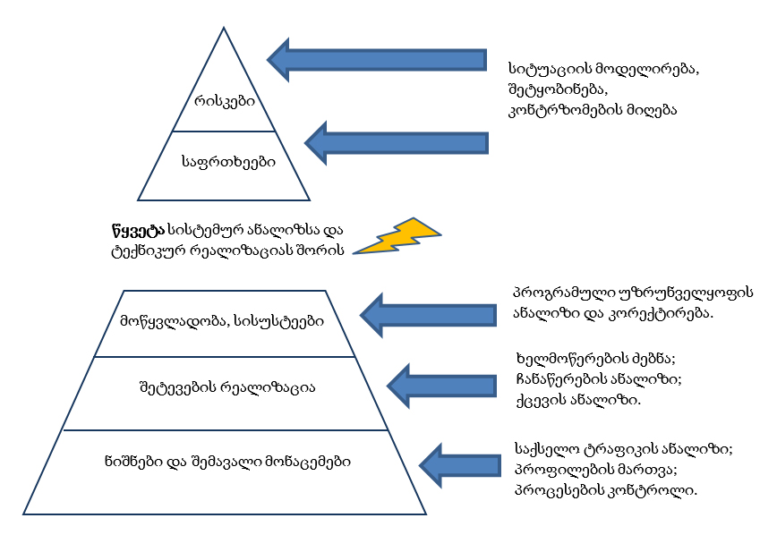
კომპიუტერული საფრთხის (არა შეტევის) აღმოჩენის კონცეფცია
მონაცემების ინფორმაციული დამუშავების პირამიდა

Slide 14
მოსალოდნელი საფრთხეების შესახებ ცნობების გამოყენება საინფორმაციო სისტემებზე შეტევების აღმოჩენის მიზნით
თუ განვიხილავთ რომ U არის უსაფრთხოების საშიშროება რომელიც შეიძლება განიხილოს ინფორმაციულმა სისტემამ, მაშინ u_{i} ქნება U სივრცის საფრთხეები. I-იური საფრთხის რეალიზაციას, დიდი ალბათობით მივყავართ სხვა საფრთხეების რეალი­ზაციისაკენ. ამ დროს წარმოიშვება P(u|u_{i1},u_{i2},...,u_{ik}) გამოთვლის საჭიროება, ალბათობა U საფრთხის რეალიზაციისა იქნება u|u_{i1},u_{i2},...,u_{ik .} შესრულება.
უფრო უტყუარად შეტევა შეიძლება აღმოაჩინო, მაშინ თუ გვექნება სრული ინფორმაცია მომხდარი მოვლენის შესახებ.

Slide 15
შეტევების აღმომჩენი სისტემის ეფექტურობის გაზრდა - ინტეგრალური მიდგომა
თავდასხმის სცენარი მოცემულ შემთხვევაში მოისაზრებს შეტევების ფაზებს:
პორტების შერჩევა;
პროგრამული და აპარატურული საშუალებების იდენტიფიკაცია;
ექსპლოიტების გამოყენება;
დეზორგანიზაცია ქსელის ფუნქციონალის შეტევის სახის;
Backdoors-ის გამოყენებით მართვა; (ალგორითმის დეფექტი);
შეტევების ე.წ „Troan” მოძიება;
Proxy-სერვერების მოძიება;
დანაშაულის კვალის წაშლა.

Slide 16
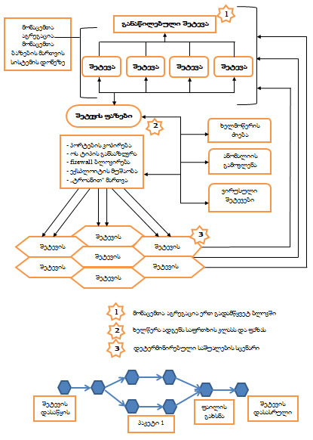
შეტევების აღმომჩენი სისტემა - ინტეგრალური მიდგომა
ამდაგვარი მიდგომა გვაძლევს საშუალებას განვსა-ზღვროთ და გავანაწილოთ შეტევები, როგორც დროებით, ასევე ლოგიკურ და ფიზიკურ სივრცეში. მოცემული საერთო სქემა ამუშავებს შემოსულ მოვლენებს და გვაძლევს საშუალებას განვა­ხორციელოთ განსაზღვრული შეტევების ძიება სხვადასხვა წყაროებიდან მონა-ცემთა თანმიმდევრული აგრეგაციის გზით და დაცული პარამეტრისთვის ცნობილი ყველა ინციდენტის მეტა-მონაცემების კონსტრუქციით.
ქსელის პაკეტებში ხელწერის საძიებლად გამოიყენება ბრძანებები, პარამეტრების ფორმირე­ბის სია, რომელთა მეშვეობითაც ხორციელდება შემოსული ქსელური პაკე­ტების შემოწმება, არსებული სისტემები იყენებენ ასეთი ბრძანების განსაზღვრულ სახეს.

Slide 17
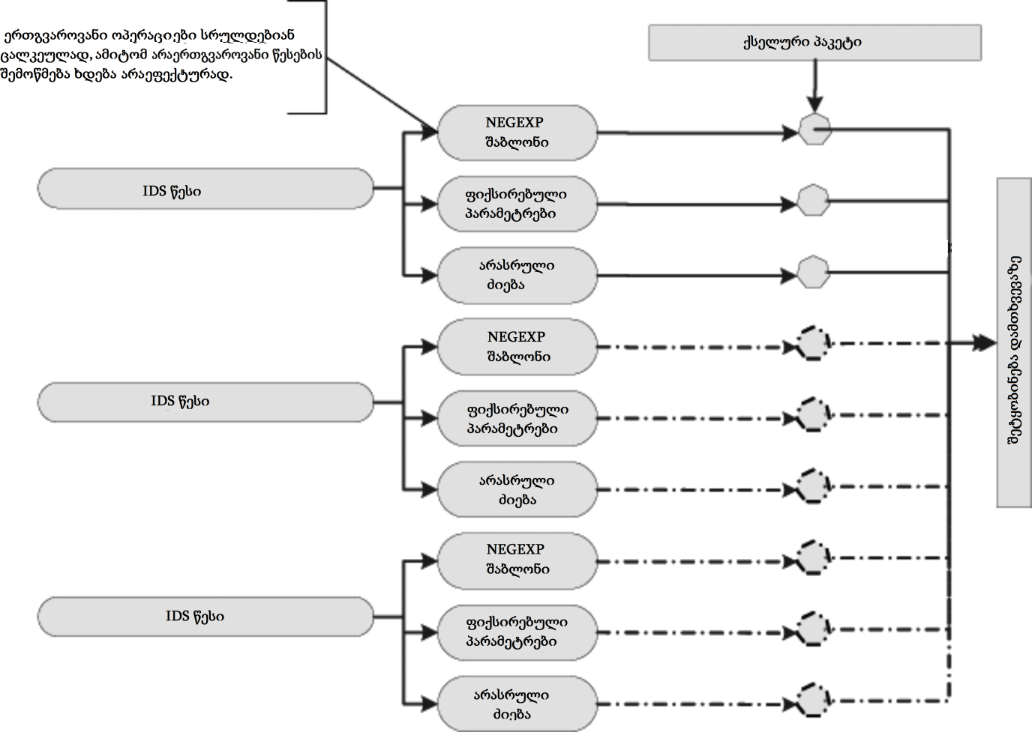
შემოწმების არაეფექტური მეთოდი

Slide 18
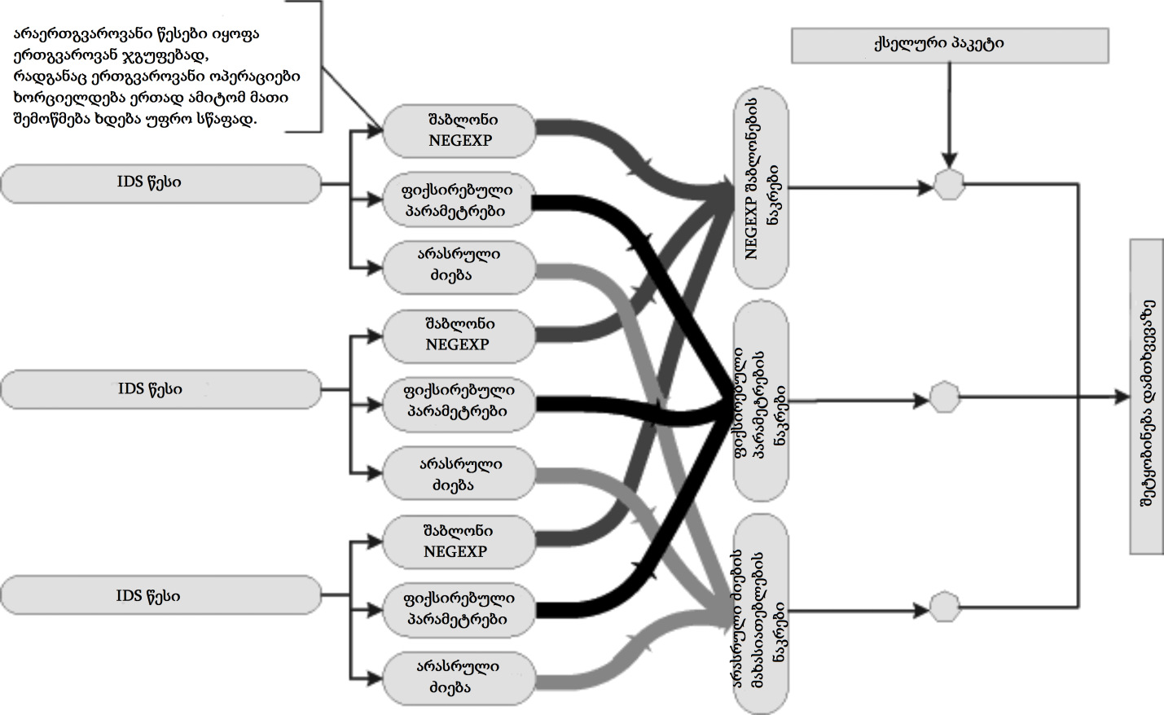
შრეების შემოწმებაზე დაფუძნებული მეთოდი

Slide 19
საინფორმაციო სისტემებში რისკების მართვის კონცეფცია
საინფორმაციო სისტემებში რისკების მართვის საშუალებები მოიცავს რისკების იდენტიფიკაციას, რაც წარმოადგენს რისკის შეფასების და ღონისძიებების განხორციელების პროცესს, რომელიც მიმართულია მისაღებ დონეზე რისკების შემცირებაზე.
რისკის დროულად შეფასება და საჭირო ზომების გატარება IT მენეჯერებს საშუა­ლებას აძლევს დააბალანსონ ექსპლუატაციური და ეკონომიკური დაცვის საშუალებების ხარჯები, რაც უზრუნველყოფს ორგანიზაციის წარმა­ტებულ მუშაობას და მონაცემთა შენახვას.

Slide 20
დასკვნა
გაანალიზებულია უსაფრთხოების უზრუნველყოფის სისტემის სტრუქტურის კომბი­ნირებული დონეები.
შემოთავაზებულია შეტევების გამოვლენის სისტემები, რომლებიც დაფუძ­ნებულია ქცევებში ანომალიების ძიების მეთოდზე და წარმოდგენს ახალ მიდგომას მოსალოდნელი საფრთხეების შესახებ ცნობების გამოყენებისა და საინფორმაციო სისტე­მებზე შეტევების აღმო­ჩენის მიზნით.
ინტეგრალური მიდგომის საფუძველზე შემუშავებულია შეტევების აღმომჩენი სისტემის ეფექტურობის გაზრდის მეთოდი.
წარმოდგენილია ­საინფორმაციო სისტე­მებში რის­კების მართვის კონცეფცია.

